Slide 1
La 2^{ième} séance
La pêche !

Slide 2
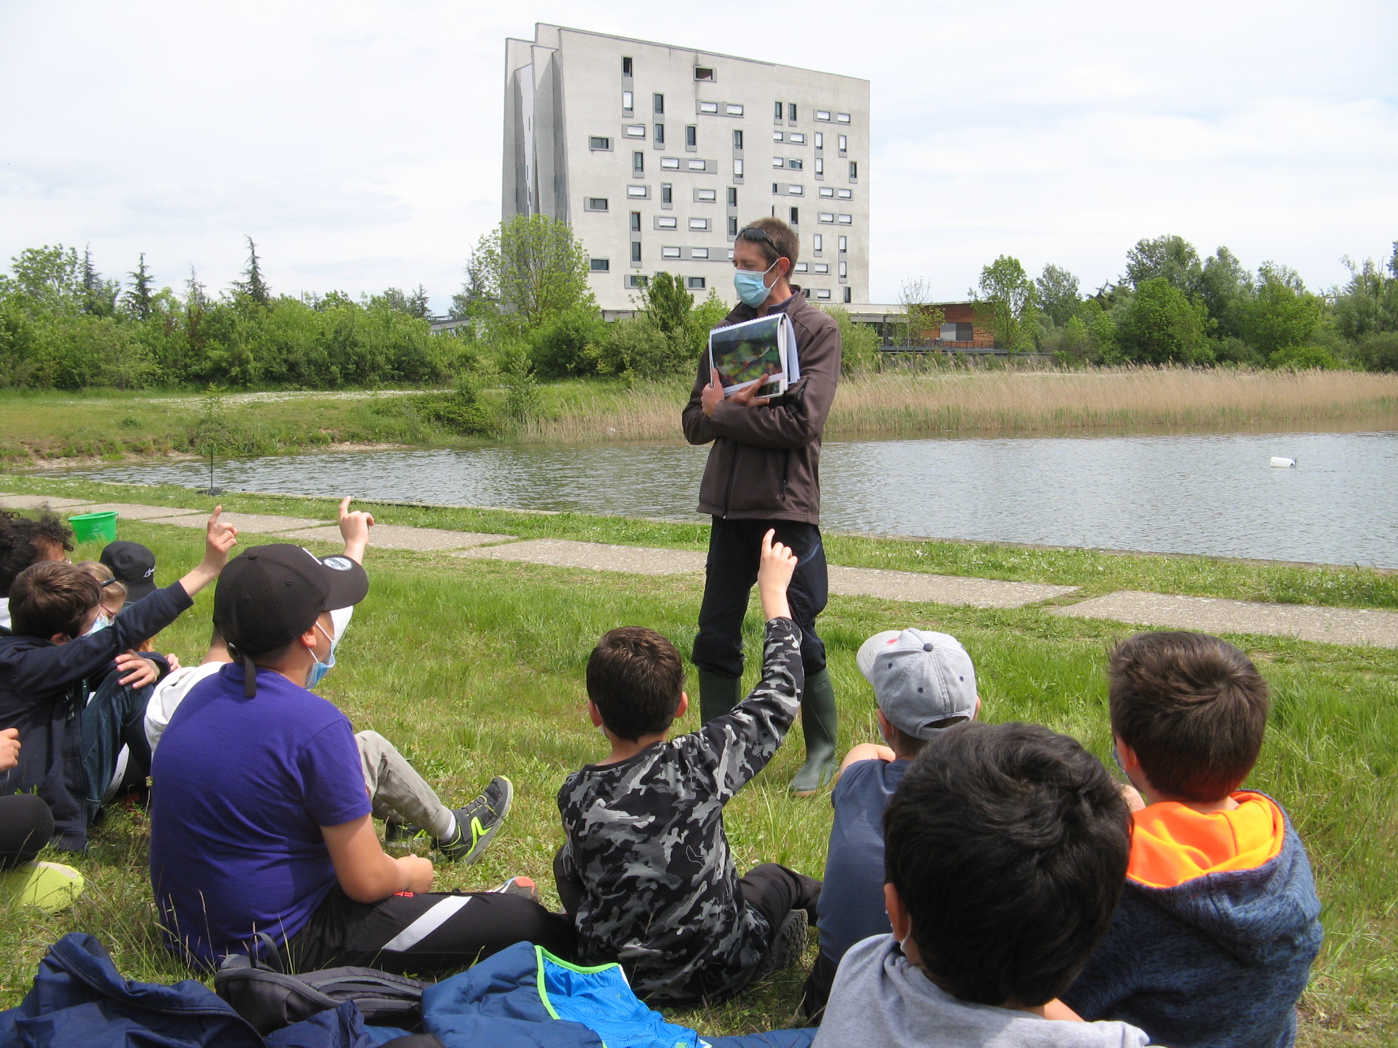
Des explications et des rappels

Slide 5
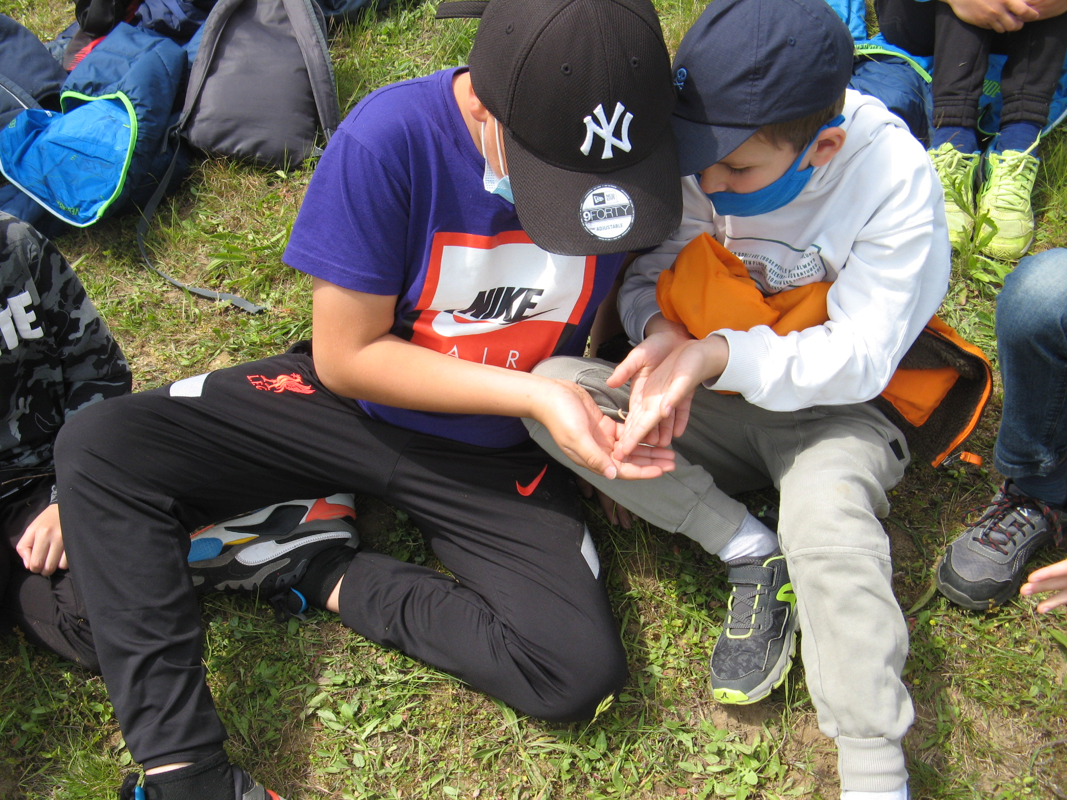
Les enfants découvrent les asticots…

